Slide 1
복습2: 한국어 중급 1
(제4과~제5과)
Trường Đại học FPT
Khoa: …..
Môn: Hàn ngữ trung cấp 1 – KOR 311

Slide 2
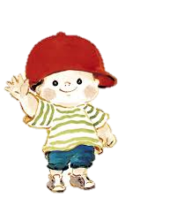
수업 내용
1. 지난 수업 복습
2. 수업 목표
3. 어휘 복습
4. 문법 복습
5. 읽기 연습
6. 문과 답
http://fpt.edu.vn

Slide 3

1. 지난 수업 복습
발표
건강을 유지하기 위해서 어떻게 해야 합니까?
http://fpt.edu.vn

Slide 4
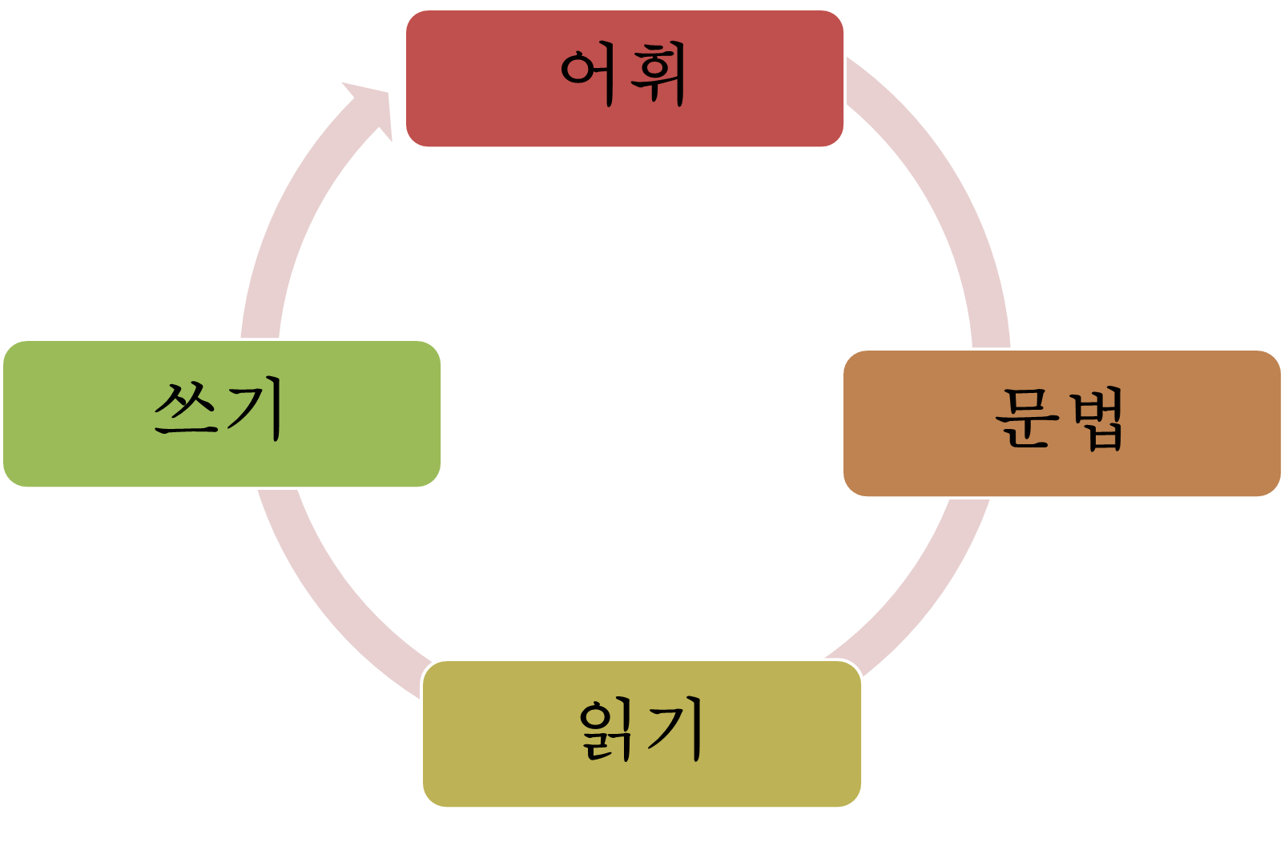
2. 수업 목표
한국어 중급 1
제4과~
제5과
http://fpt.edu.vn

Slide 5
3. 어휘 복습
주제: 쇼핑
1) 다음 <표>에서 밎는 것을 골라 쓰십시오
<보기> 구입하다 유행하다 수선하다 주의하다
(1) 홈쇼핑으로 신발을 사면 시간을 아낄 수 있는 대신에 사이즈가 안 맞을 수 있으니까 해요.
(2) 옷은 예쁘기는 하지만 많은 사람들이 입기 때문에 좋지 않아요.
(3) 며칠 전에 산 정장의 소매가 짧아서 교환하려고 했는데 맞는 사이즈가 없었어요. 그래서 교환 대신에 해요.
(4) 요즘에는 인터넷으로 필요한 물건을 때문에 정말 편해요.
주의해야
유행하는
수전하려고
구입하기
http://fpt.edu.vn

Slide 6
3. 어휘 복습
주제: 요리
2) 다음 <보기>에서 알맞은 것을 골라서 바꿔 쓰십시오.
<보기> 풍부하다 섭취하다 빼놓다 먹음직스럽다
(1) 비빔밥에는 여러 가지 재료가 들어가기 때문에 영양이
(2) 김치는 한국인의 밥상에서 수 없는 음식입니다.
(3) 음식은 예쁜 그릇에 담아야 보입니다.
(4) 비타민을 많이 평소에 과일을 많이 먹어야 합니다.
풍부합니다
뺴놓을
먹음직스럽다
섭취하려면
http://fpt.edu.vn

Slide 7
3. 어휘 복습
3) 다음 대화에 알맞은 것을 고르십시오.
A: ?
B: 방송에서 본 물건과 실제 배송된 물건이 다를 때도 있어요.
ⓐ 할인 매장의 단점은 뭐예요 ⓑ 홈쇼핑의 단점은 뭐예요
√
A: 이 양념을 넣으면 무슨 맛이 나요?
B: 매운 .
ⓐ 맛이 있어요 ⓑ 맛이 나요
√
http://fpt.edu.vn

Slide 8
3. 문법 복습
1) 다음 <보기>에서 맞는 것을 골라 쓰십시오.
<보기> 대신에 마다 (이)나
(1) A: 인터넷으로 구입한 물건은 언제쯤 도착할까요?
B: 어제 주문했으니까 내일 모레쯤 도착할 거예요.
(2) A: 백화점에 가려면 버스를 타야 되지요?
B: 지금은 차가 막히니까 버스 지하철을 타고 가세요.
(3) A: 주말 뭘 하세요?
B: 주말에는 마트에 가서 일주일 동안 필요한 물건을 사요.
(4) A: 이번 토요일에 같이 선물 사러 갑시다.
B: 토요일 일요일에 가면 어때요? 토요일에는 약속이 있어서요.
(5) A: 물건을 구입한 후 교환 환불은 며칠 이내에 해야 하지요?
B: 구입 후 3일 이내에 하면 될 거예요.
이나
대신에
마다
대신에
이나
http://fpt.edu.vn

Slide 9
3. 문법 복습
2) ‘-(으)ㄴ/는 대신에’를 사용해서 대화를 완성하십시오.
(1) A: 어제 산 바지가 허리가 좀 끼는데 수선할까요?
B: 아니요, . (교환하다)
(2) A: 면접을 보러 가는데 청바지를 입고 가도 괜찮아요?
B: 아니요, .(정장)
(3) A: 새로 산 컴퓨터예요? 정말 가벼워 보여요.
B: . (기능은 많지 않다)
(4) A: 이 지갑은 50%나 할인을 하는군요.
B: . (환불은 안 되다)
수선하는 대신에 교환하세요
청바지를 입고 가는 대신에 정장을 입으세요
가벼운 대신에 기능은 많지 않아요
할인을 하는 대신에 환불은 안 돼요
http://fpt.edu.vn

Slide 10
3. 문법 복습
4) ‘-기는 하지만’/‘-기는 했지만’을 사용해서 대화를 완성하십시오.
(1) A: 이 디지털카메라가 마음에 드네요. 어때요?
B: 비싸요. (마음에 들다)
(2) A: 홈쇼핑으로 음식도 살 수 있나요?
B: 생각보다 양이 좀 적어요. (살 수 있다)
(3) A: 블라우스가 정말 잘 어울리시네요.
B: 좀 끼어서 불편해요. (잘 어울리다)
(4) A: 커피숍 분위기가 정말 좋지요?
B: 사람이 많아서 시끄러워요. (분위기가 좋다)
(5) A: 여행가기 전에 필요한 것은 다 준비했나요?
B: 환전은 아직 못 했어요. (다 준비하다)
마음에 들기는 하지만
살 수 있기는 하지만
잘 어울리기는 하지만
분위기가 좋기는 하지만
다 준비하기는 하지만
http://fpt.edu.vn

Slide 11
3. 문법 복습
5) 다음 <보기>에서 알맞은 말을 골라 ‘-고 나서’를 사용해서 문장을 완성하십시오.
<보기> 씻다 듣다 나오다 볶다 하다
(1) 고기를 먼저 야채를 볶으세요.
(2) 손을 식사를 하세요.
(3) 숙제를 설거지를 할 거예요.
(4) 선생님의 설명을 이해가 됐어요.
(5) 집에서 지갑을 두고 온 것을 알았어요.
볶고 나서
씻고 나서
하고 나서
들고 나서
나오고 나서
http://fpt.edu.vn

Slide 12
3. 문법 복습
6) ‘-게’를 사용해서 대화를 완성하십시오.
(1) A: 신발이 정말 예쁘네요. 얼마 주고 샀어요?
B: 별로 안 비싸요. 세일을 해서 샀어요.
(2) A: 여자 친구는 어떻게 생겼어요?
B: 예쁘지는 않지만 생겼어요.
(3) A: 목소리가 너무 커요.
B: 알았어요. 이야기할게요.
(4) A: 오늘 무슨 일 있어요? 옷을 입었네요.
B: 면접 시험이 있어서요.
(5) A: 이번 학기 선생님은 어때요?
B: 좋아요. 한국어를 아주 가르쳐 주세요.
싸게
귀엽게
작게
예쁘게
쉽게
http://fpt.edu.vn

Slide 13
3. 문법 복습
‘대신(에)’, ‘-(으)ㄴ/는 대신에‘, ‘-기는 하다’를 적용하여 다음과 같은 문장들을 번역해 보십시오.
1. Thay vì đổi qua áo T-shirt, tôi có thể đổi quần jean được không?
1. 티셔츠로 교환하는 대신에 청바지로 교환해도 돼요?
2. Tôi thay mặt em gái cảm ơn em.
2. 내가 여동생대신 고마워요.
3. Tôi thích thì thích đó nhưng mà hơi đắt.
3. 마음에 들기는 하지만 좀 비싸요._x0007_
4. 요즘 많은 사람들은 쇼핑을 할 때 현금 대신에 카드로 계산을 합니다
4. Dạo này khi đi mua sắm, nhiều người sử dụng thẻ để tính tiền thay vì dùng tiền mặt.
5. 분위기기가 좋기는 하지마 사람이 많아서 시끄러워요.
5. Bầu không khí vui thì vui đó nhưng vì có nhiều người nên hơi ồn.
6. 대부분의 영국인들은 핸드백속에 넣는것 대신에 바지 주머니에 잔돈을 둔다.
6. Hầu hết những người Anh để tiền lẻ trong túi quần thay vì để trong bóp.
http://fpt.edu.vn

Slide 14
3. 문법 복습
‘-고 나서’, ‘(으)로’, ‘-다가’, ‘-게’를 적용하여 다음과 같은 문장들을 번역해 보십시오.
1. Nấu cơm xong, tôi sẽ nấu canh ngay.
1. 밥을 하고 나서_x0007_국을_x0007_할_x0007_거예요
2. Bánh mì này làm bằng bột lúa mì
2. 이 빵은 밀가루로 만듭니다.
3. Vì có khách đến nên chúng ta hãy dọn nhà thật sạch sẽ nào.
3. 손님이 오니까 깨끗하게 청소합시다.
4. 공원에 가다가 친구를 만났어요.
4. Tôi đang đi đến công viên thì đã gặp bạn.
5. 설명을_x0007_다_x0007_듣고_x0007_나서_x0007_질문하세요._x0007_
5. Sau khi nghe giải thích xong hết rồi hãy đặt câu hỏi.
6. 옷은 예쁘게 입었네요.
6. Bạn mặc đồ đẹp quá.
http://fpt.edu.vn

Slide 15
4. 읽기 연습
1) 다음과 같은 내용을 읽고 질문을 답하십시오
여러분은 물건을 살 때 현금과 신용카드 중 어떤 것을 더 많이 사용합니까?
신용카드를 사용하면 간단히 계산할 수 있고 할인을 받을 수 있기 때문에 좋
습니다. 그리고 신용카드를 사용하면 포인트가 적립되어 그것을 현금처럼 쓸 수
있기도 합니다.
그러나 신용카드 사용에 문제도 있습니다. 물건을 살 때 돈이 없어도 신용카
드로 계산할 수 있기는 하지만 나중에 내야 하는 돈이 너무 많아집니다. 그래서
지나치게 카드를 많이 사용하면 큰 부담을 가져올 수 있습니다.
이처럼 신용카드는 좋은 점과 나쁜 점을 동시에 가지고 있기 때문에 사용하기
전에 다시 한 번 생각해 보는 습관을 가져야 할 것입니다.
http://fpt.edu.vn

Slide 16
4. 읽기 연습
1) 앞에 있는 내용을 읽고 질문을 답하십시오
(1) 무엇에 대해 쓴 글입니까?
ⓐ 포인트 적립 방법 ⓑ 여러 가지 계산 방법
ⓒ 현금 사용의 장점과 단점 ⓓ 신용카드의 장점과 단점
☑
(2) 위 글의 내용과 같은 것을 모두 찾으십시오.
ⓐ 신용카드로 포인트를 쌓을 수 있습니다.
ⓑ 신용카드로 물건을 싸게 살 수 있습니다.
ⓒ 신용카드로 계산을 하는 것은 복잡합니다.
ⓓ 은행에 돈을 먼저 내고 신용카드를 사용합니다.
(3) 위 글이 여러분에게 하려고 하는 말은 무엇입니까?
☑
☑
신용카드를 사용하기 전에 잘 생각해 보는 습관을 가져야 합니다.
http://fpt.edu.vn

Slide 17
4. 읽기 연습
2) 다음 대화를 읽고 질문에 맞게 답하십시오.
히엔: 수진 씨, 이 음식은 이름이 뭐예요? 맛있어 보여요.
수진: 불고기예요. 쇠고기로 만드는 한국 대표 음식이에요. 약간 단 맛이 나고 고기가 부드러워서 외국 사람들이 좋아해요.
히엔: 어떻게 만드는데요? 수진 씨는 만들 수 있어요?
수진: 다진 파, 다진 마늘, 간장, 설탕, 물엿, 깨소금, 참기름, 후추로 양념 장을 먼저 만들어요. 양념장에 고기를 30분 정도 재우고 나서 고기를 볶아요. 고기를 너무 오래 볶으면 맛이 없어요. 적당히 익을 때까지 볶다가 양파, 버섯 등의 야채를 넣고 볶으면 돼요.
히엔: 생각보다 어렵지 않은 것 같아요. 저도 한번 만들어 보고 싶어요.
수진: 그러세요. 제가 도와 드릴게요.
http://fpt.edu.vn

Slide 18
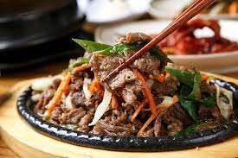
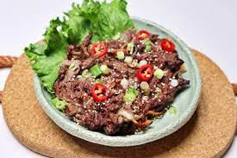
4. 읽기 연습
2) 앞에 있는 내용을 읽고 질문을 답하십시오
(1) 불고기의 주재료는 무엇입니까?
쇠고기입니다
(2) 외국인들이 불고기를 좋아하는 이유는 무엇입니까?
약간 단 맛이 나고 고기가 부드럽기 때문에입니다.
(3) 불고기의 조리법으로 맞는 것을 고르십시오.
ⓐ 양념장은 따로 만들지 않아도 됩니다.
ⓑ 야채를 양념장과 함께 먼저 볶습니다.
ⓒ 고기를 양념장에 30분 정도 재워야 합니다.
ⓓ 고기가 다 익을 때까지 볶다가 야채를 넣습니다.
☑
http://fpt.edu.vn

Slide 19
4. 읽기 연습
4) 다음 글을 읽고 질문에 맞게 답하십시오.
줄서서 먹는 원조 맛집
믿을 수 없는 가격에 맛있는 국수를 먹을 수 있는 곳 ‘명동 할머니 국수’입니다. 1958년 ‘서서 먹는 할머니 국수집’을 시작으로 50년이 넘는 역사를 가지고 있는 맛집입니다. 떡볶이, 튀김 등을 함께 즐길 수 있어 젊은 손님들이 특히 좋아합니다. 맛있는 국수를 드시고 싶다면 ‘명동 할머니 국수’를 추천합니다. 홈페이지에 들어가시면 더 자세한 정보를 알 수 있습니다.
주소: 명동1가 42-43
영업시간: 오전 7시~오후 9시 30분
가격: 할머니 국수 3,000원, 두부국수 3,500원
홈페이지: www.1958.co.kr
http://fpt.edu.vn

Slide 20
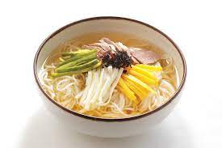
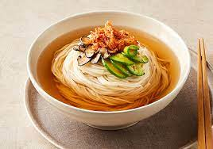
4. 읽기 연습
3) 앞에 있는 내용을 읽고 질문을 답하십시오
(1) 무엇에 대한 글입니까?
ⓐ 맛집 추천 ⓑ 맛집 위치 소개
ⓒ 맛집의 메뉴 ⓓ 맛집 인기 비결
☑
(2) 맛집에서 파는 주메뉴는 무엇입니까?
(3) 맛집에 대한 설명으로 틀린 것을 고르십시오.
ⓐ 가격이 싸고 맛있습니다.
ⓑ 명동에 위치하고 있습니다.
ⓒ 역사가 별로 길지 않은 곳입니다.
ⓓ 분식도 함께 팔아서 젊은 손님들이 많습니다.
(4) 위 글에 나와 있지 않은 내용을 고르십시오.
ⓐ 영업 시간 ⓑ 맛집의 특징
ⓒ 홈페이지 주소 ⓓ 떡볶이의 가격
국수입니다
☑
☑
http://fpt.edu.vn

Slide 21
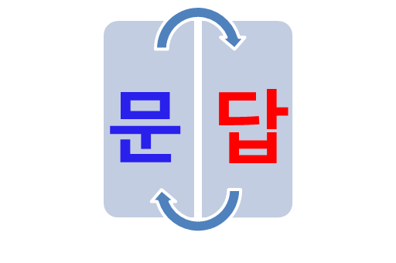
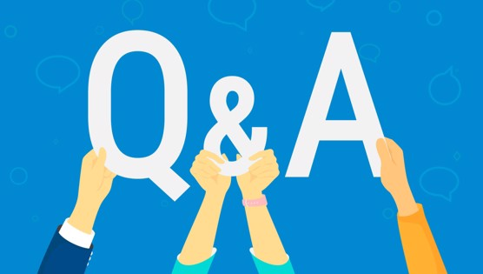
5. 문과 답
http://fpt.edu.vn

Slide 22

6. 숙제
제1과~제5과의 단어, 문법, 숙제를 다시 복습하고 다음 수업에 중간시험 보기를 준비함.
http://fpt.edu.vn

Slide 23


THE END THE END THE END THE END
http://fpt.edu.vn

